Slide 1
Открытый урок по технологии
Муниципальное бюджетное общеобразовательное учреждение
Обливская средняя общеобразовательная школа №1

Slide 2
«Ладошки»
Ладонь к ладошке положили
И всем дружбу предложили.
Будем дружно мы работать,
Чтобы умными, добрыми стать!
Мы друг друга обижаем?
Мы друг друга уважаем?
Мы друг друга обзываем?
Мы друг другу помогаем?

Slide 3
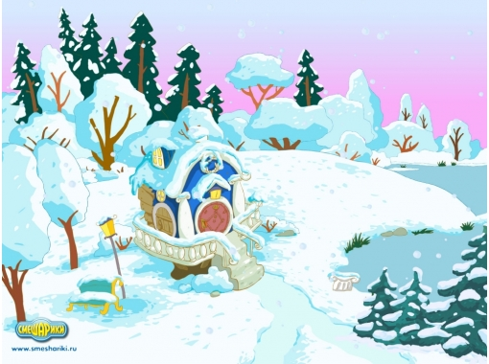
Удивительная страна
Милых кругленьких зверьков
Из конца в конец она
В тысячу кроличьих прыжков.
Всех зверят ты точно знаешь,
Круглых, словно шарики,
Отвечайте дружно хором,
Их зовут…

Slide 5
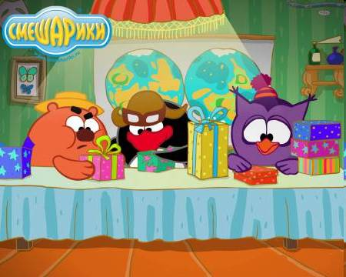

Slide 6
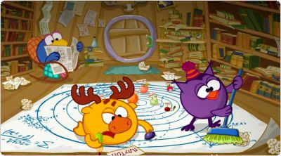

Slide 7
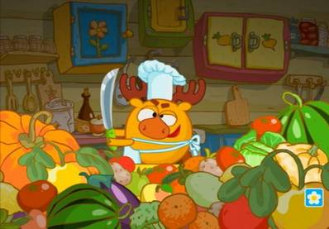

Slide 8
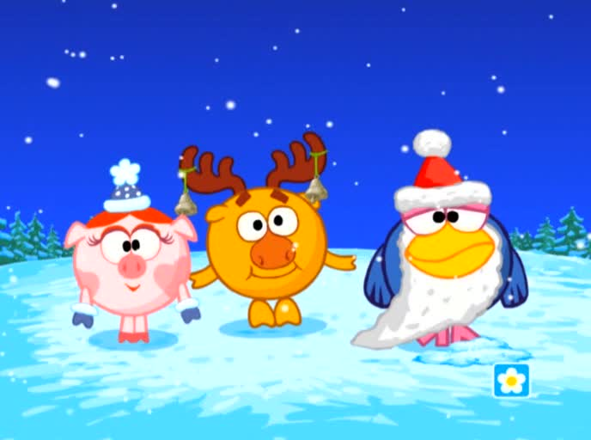

Slide 9
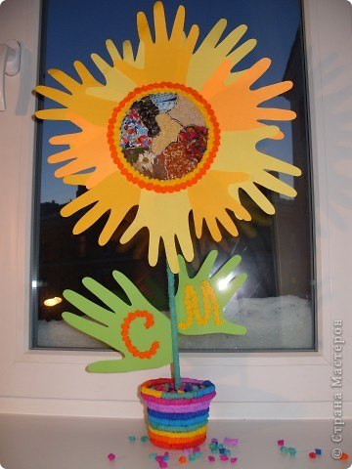
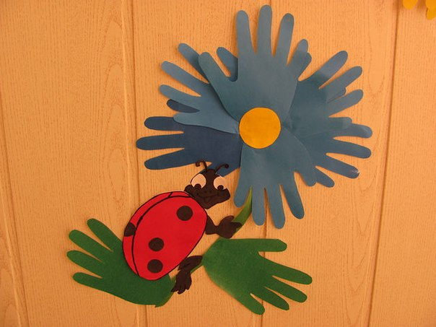
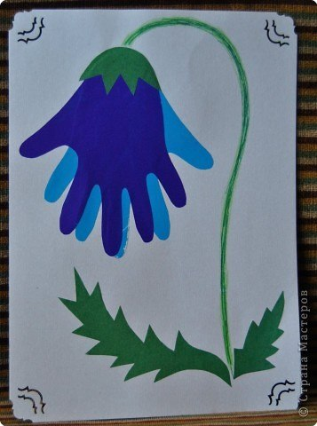

Slide 10
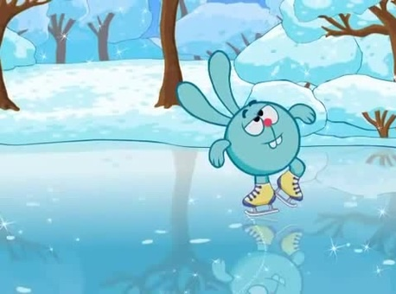
1 группа Я зайка-смешарик, Похожий на шарик. Красив и хорош. Мое имя…

Slide 11
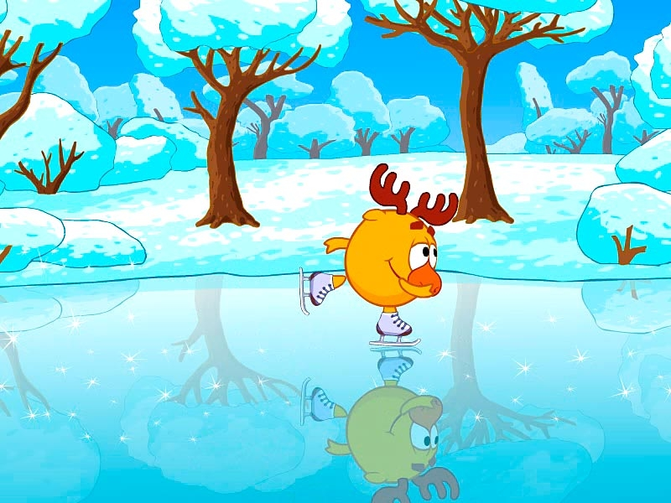
2 группа Рогатый ученый, Забавный типаж. Узнали кто это? Конечно…

Slide 12
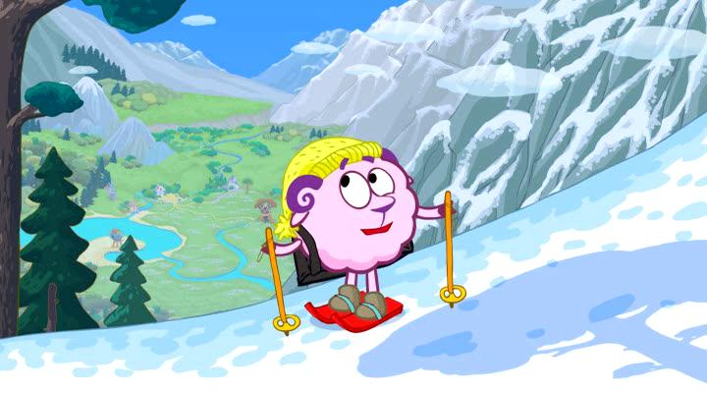
3 группа Капризный поэт, Любит горный пейзаж. Узнали кто это? Конечно…

Slide 13
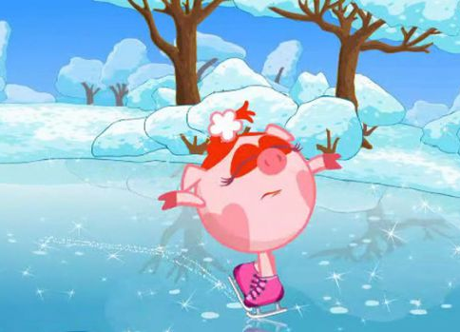
4 группа Красотка, звезда, И совсем не свинюша! Узнали кто это? Конечно же…

Slide 15
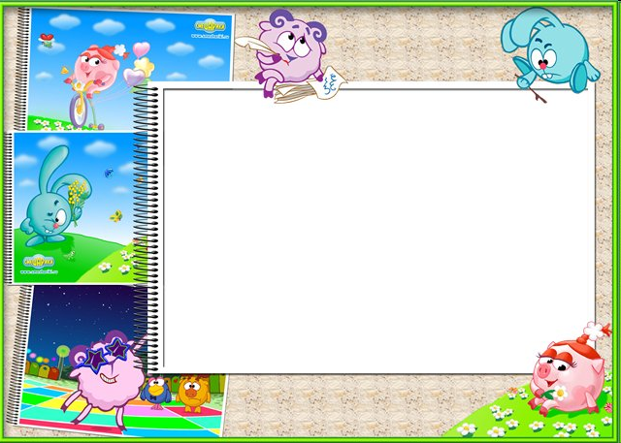
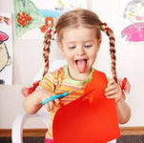
.
Правила безопасной работы с ножницами
Работай только исправными инструментами.
Работай ножницами только на своем рабочем месте.
Следи за движением лезвий во время работы Ножницы клади кольцами к себе.
Подавай ножницы кольцами вперед.
Не оставляй ножницы открытыми.

Slide 16
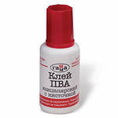
.
Правила безопасной работы с клеем.
1.Не допускать попадания клея в глаза.
2.Передавать клей-карандаш только в закрытом виде.
3.После окончания работы клей закрыть и убрать в безопасное место.

Slide 17
План работы
Ладонь к ладошке положили
И всем дружбу предложили.
Будем дружно мы работать,
Чтобы умными, добрыми стать!
Мы друг друга обижаем?
Мы друг друга уважаем?
Мы друг друга обзываем?
Мы друг другу помогаем?
1. Сложите лист цветной бумаги пополам. Приложите ладошку к листу и аккуратно обведите ее простым карандашом.
2. Аккуратно вырезаем ладошки по контуру.
3. Начинаем клеить ладошки от центра шаблона по кругу, пока не заклеим весь круг. Получилось туловище смешарика.
4. Затем мы приклеиваем ему уши, глаза, лапки, носик и другие детали.
5. Наш смешарик готов.

Slide 18
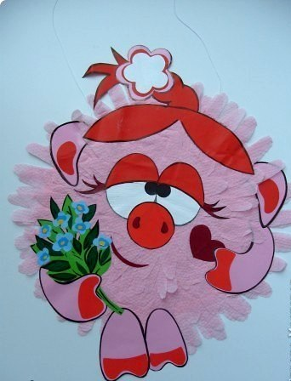
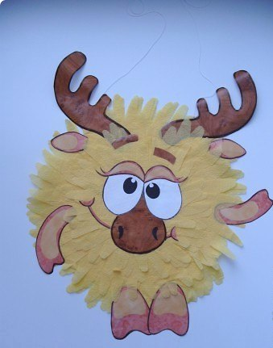
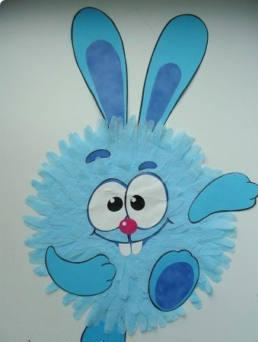
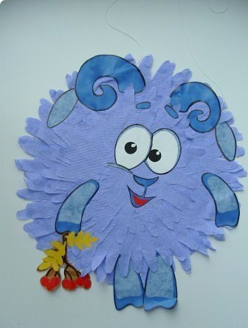
Практическая
работа

Slide 19
Понравился урок!
Понравился урок, но не всё получилось!
Рефлексия
Не понравился урок!

Slide 20
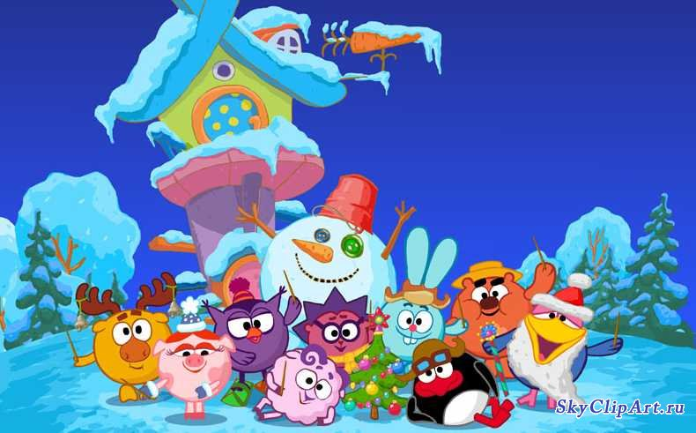
Спасибо
За помощь!

